Slide 1
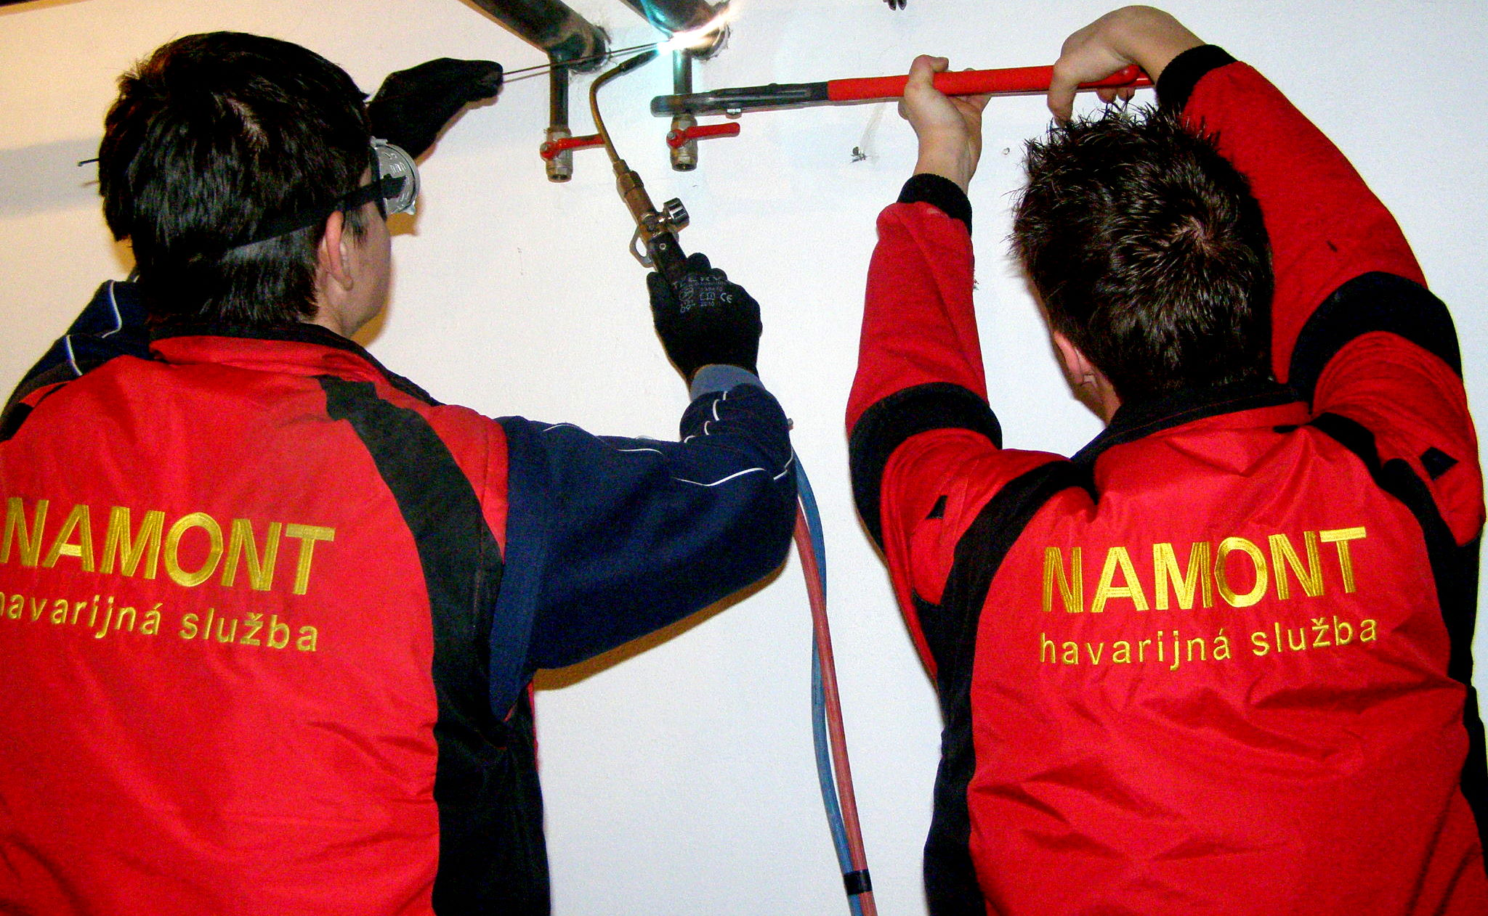
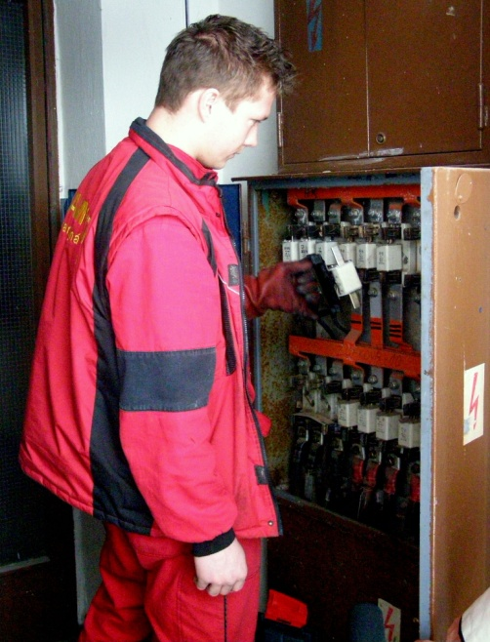

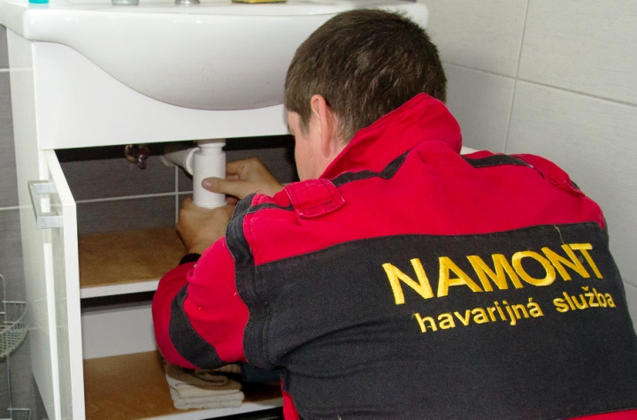
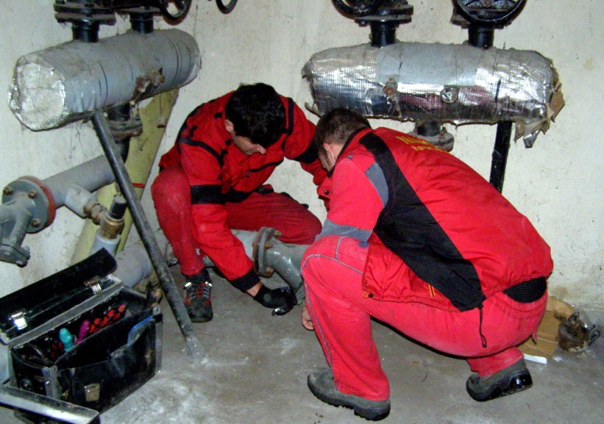
V tomto objekte zabezpečuje havarijnú službu
N A M O N T S.R.O.
055/6969272 055/6325666
Opravy aj po pracovnej dobe soboty a nedele
Kurenárske a zváračské práce, nehrejúce radiátory, cirkulácia TÚV
Sme tu pre Vás deň, čo deň, už viac ako 25 rokov
Plynové prípojky, plynové šporáky, uzemnenie, vodomery, ventily, batérie, WC, sifóny, umývadla, vane, práčky
Dvere, samozatvárače, zámky, elektrozámky pánty, výlez na strechu
Elektrika, schod. osvetlenie, bytové ističe, zásuvky, vypínače, senzory
Ležaté a stúpacie rozvody vody, kúrenia, plynu, kanálu, strešného zvodu
Rýchlo, kvalitne
so zárukou

